Slide 1



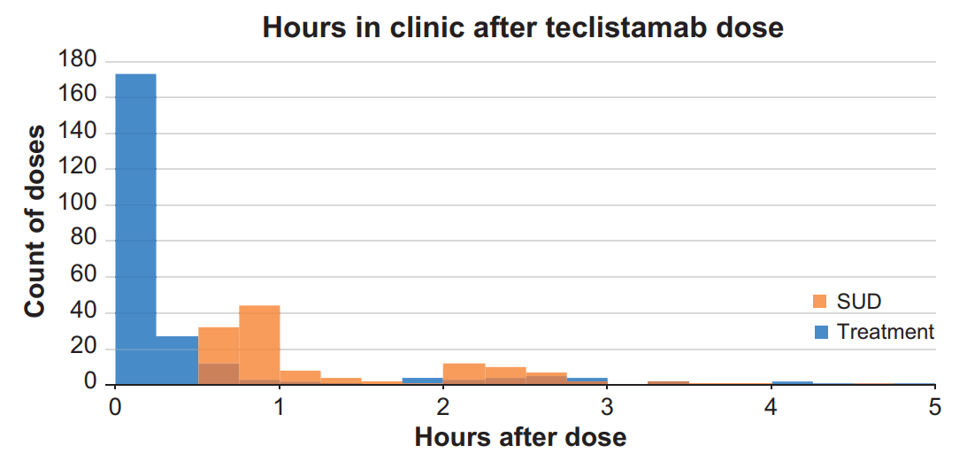
Teclistamab SUD 門診治療之真實世界數據結果
Real-World Treatment Outcomes of Teclistamab Under
an Outpatient Model for Step-Up Dosing Administration
Sandahl TB, et al. 65th ASH Annual Meeting & Exposition; December 9-12, 2023; San Diego, California
Key Highlights
Teclistamab 治療初期不良事件包含 CRS 與 ICANS。為了降低不良事件風險， teclistamab 開始治療時以遞增劑量療程 (step-up dosing, SUD) 給藥。
Mayo Clinic 的真實世界研究支持 Teclistamab 門診給藥的安全性與可行性， 是降低醫療資源利用或改善病人就醫體驗的選擇
研究背景
為了降低 CRS 與 ICANS 風險，teclistamab 開始治療時以 SUD 給藥。 SUD 通常會採用住院給藥；為了降低醫療資源利用與病人負擔， 醫療機構開始探討 SUD 門診給藥的可行性
回溯性研究設計
Mayo Clinic 電子病歷
RRMM
分析資料
18 歲以上且於 2022/10/26- 2023/09/16 期間於 Mayo Clinic 開始 teclistamab 治療者
先前未參加 teclistamab 臨床試驗
基期人口學特徵
安全性結果 (CRS 與 ICANS)
醫療資源利用 (如：住院率、住院天數、支持性治療使用情形等)
SUD 與 treatment dose 之就醫時間
SUD 1: 0.06 kg/mg
Step-up dosing
Treatment dosing
SUD 2: 0.3 kg/mg
Treatment dose 1: 1.5 kg/mg
Subsequent treatment dose : 1.5 kg/mg
研究對象
接受 teclistamab 治療 (N=49)
項目 | 劑量調整病人 (N=49)
初次用藥年齡 (median, range) | 67.2 (38.7-84.2)
男性 (%) | 63.3%
高風險基因突變* (%) | 63.3%
過去曾接受 BCMA (%) | 34.7%
開始治療前 6 個月內共病情形 (%) 周邊神經病變 貧血 HGG 腎臟功能不全/腎臟衰竭 嗜中性白血球低下 高血壓 蝕骨病變 (lytic bone leision) 高血鈣症 髓外漿細胞瘤 | 57.1% 55.1% 40.8% 30.6% 28.6% 26.5% 14.3% 8.2% 6.1%
*至少一項基因突變，包含 del(17p)、t(4;14)、t(14;16)、t(14;20)、amp(1q)
完成 SUD (N=45, 91.8%)
研究結果
安全性結果
預防性給藥 | %
Acetaminophen Diphenhydramine Dexamethasone Tocilizuamb Prochiorperazine | 100% 100% 97.8% 38.55% 2.25%
不良事件發生情形
All CRS (n,%) Grade1 Grade 2 Grade 3 Grade 4 發生 1 次 發生 2 次 發生 3 次 | 13, 28.9% 10, 22.2% 2, 4.4% 0, 0.0% 1, 2.2% 6, 13.3% 5, 11.1% 2, 4.4%
因 CRS 住院 (n,%) CRS 住院天數 (median, IQR) | 13, 28.9% 1.7 (1.4-3.4)
All ICANS (n,%) 因 ICANS 住院 (n,%) | 2, 4.4% 2, 4.4%
醫療資源利用
CRS 住院期間支持性療法 | %
Acetaminophen Dexamethasone Prochiorperazine Meperidine Methylprednisolone | 100% 92.3% 23.1% 7.7% 7.7%
SUD (n=127)
Treatment (n=245)
60% SUD 可於 30-60 分鐘內完成就醫
82% Treatment 可於 30 分鐘內完成就醫
結論
此研究結果支持 Teclistamab 門診給藥之安全性與可行性，亦支持門診給藥為 降低醫療資源利用與改善病人治療體驗之選擇。
Abbreviations:
BCMA, B-cell maturation membrane antigen; CI, confidence interval; CR, complete response; ECOD-PS, Eastern Cooperative Oncology Group performance status; IMiDs, immunomodulatory drugs; IV, intravenous; mAb, monoclonal antibody; MAIC, matching-adjusted indirect comparison; mDOR, median duration of response; ORR, objective response rate; PFS, progression free survival; PI, protease inhibitors; PR, partial response; QW, every week; Q2W, every 2 weeks; Q4W, every 4 weeks; R2PD, recommended phase 2 dose; RRMM, relapse or refractory multiple myeloma; SC, subcutaneous; SUD, step-up dose; VGPR, very good partial response.
Reference:
Usmani S Z, et al. 2023 ASCO Annual Meeting Abstract #8034.
相關文獻回顧：Teclistamab 用於復發或難治型多發性骨髓瘤之第 1 - 2 期臨床試驗結果
上期精彩回顧：T 細胞重新導向雙特異性抗體治療用於多發性骨髓瘤:
現況與未來方向

